Slide 1


Konjunkturläget juni 2023
Arbetsmarknaden trotsar lågkonjunkturen
Ylva Hedén Westerdahl, 21 juni 2023

Slide 2

Arbetsmarknaden trotsar lågkonjunkturen
KPIF-inflationen fortsätter att minska framöver och under det andra halvåret 2024 ligger den tydligt under Riksbankens inflationsmål
Hushållens konsumtion har minskat, exporten bromsar in och bostadsbyggandet faller snabbt. BNP minskar därför med 0,4 procent 2023
Det finns ännu inga tydliga tecken på att arbetsmarknaden försvagas
Lågkonjunkturen bedöms bli relativt kortvarig och syns främst inom företagen
Budgeten för 2024 bedöms innehålla ofinansierade åtgärder motsvarande 45 miljarder kronor

Slide 3
Inflationen i euroområdet har fallit främst tack vare låga energipriser
Bidrag till inflationen i euroområdet. Årlig procentuell förändring av HIKP respektive bidrag i procentenheter, månadsvärden
Källor: ECB och Macrobond.

Slide 4
Inflationen är på väg ner i omvärlden
Konsumentpriser i valda länder och regioner
Årlig procentuell förändring, månadsvärden
Källor: Eurostat, Bureau of Labor Statistics, OECD, Riksbanken och Konjunkturinstitutet.

Slide 5
Inflationen är på väg ner i omvärlden och styrräntorna är på eller nära sin topp
Konsumentpriser i valda länder och regioner
Årlig procentuell förändring, månadsvärden
Styrräntor
Procent, månads- respektive dagsvärden
Källor: Eurostat, Bureau of Labor Statistics, OECD, Riksbanken och Konjunkturinstitutet.
Källor: Bank of England, Bank of Japan, ECB, Federal Reserve, Norges Bank, Macrobond och Konjunkturinstitutet.

Slide 6
Arbetslösheten är på rekordlåga nivåer i euroområdet och USA
Arbetslöshet. Procent av arbetskraften, säsongsrensade månadsvärden
Källor: Eurostat och Bureau of Labor Statistics.

Slide 7
Positivare stämningsläge i den globala ekonomin
Sammanvägt inköpschefsindex i valda länder och regioner
Index, månadsvärden
Källa: S&P Global, J.P. Morgan och Macrobond.

Slide 8
Positivare stämningsläge i den globala ekonomin
Sammanvägt inköpschefsindex i valda länder och regioner
Index, månadsvärden
Globalt inköpschefsindex.
Index, månadsvärden
Källa: S&P Global, J.P. Morgan och Macrobond.
Källa: S&P Global.

Slide 9
Svenska exportmarknaden växer långsamt
Årlig procentuell förändring
 | Genomsnitt 1994-2021 | 2022 | 2023 | 2024
Världens BNP | 3,5 | 3,4 | 2,8 | 2,8
BNP i USA | 2,4 | 2,1 | 1,4 | 0,7
BNP i euroområdet | 1,4 | 3,5 | 0,5 | 1,2
Svensk exportmarknad | 5,4 | 7,7 | 1,0 | 3,0
KPI i USA | 2,3 | 8,0 | 4,0 | 2,4
HIKP i euroområdet | 1,7 | 8,4 | 5,4 | 2,5
HIKP i Sverige | 1,6 | 8,1 | 6,1 | 1,9

Slide 10
Svensk tillväxt har bromsat in sedan början av 2022
BNP. Miljarder kronor, fasta priser respektive procentuell förändring, säsongsrensade kvartalsvärden
Källor: SCB och Konjunkturinstitutet.

Slide 11
Bostadsinvesteringarna faller snabbt
Fasta bruttoinvesteringar, bostäder. Miljarder kronor, fasta priser, säsongsrensade kvartalsvärden
Källor: SCB och Konjunkturinstitutet.

Slide 12
Bostadsinvesteringarna faller snabbt och hushållens konsumtion växer långsamt
Fasta bruttoinvesteringar, bostäder. Miljarder kronor, fasta priser, säsongsrensade kvartalsvärden
Hushållens konsumtion. Miljarder kronor, fasta priser, säsongsrensade kvartalsvärden
Källor: SCB och Konjunkturinstitutet.
Källor: SCB och Konjunkturinstitutet.

Slide 13
Finanspolitiken stöttar hushållen
Offentliga sektorns finansiella sparande
Procent av BNP respektive potentiell BNP
Budgetproposition för 2024
Ofinansierade åtgärder på 45 mdkr
  25 mdkr till hushållen
  15 mdkr statsbidrag till kommuner
  5 mdkr statlig konsumtion och investeringar
Elstöd till hushåll och företag 2024
  Påverkar inte det finansiella sparandet
Källor: SCB och Konjunkturinstitutet.

Slide 14
BNP minskar under 2023 och Sverige befinner sig i en lågkonjunktur
Importjusterat bidrag till BNP-tillväxten. Procentuell förändring respektive procentenheter
Källor: SCB och Konjunkturinstitutet.

Slide 15
Svensk ekonomi har återhämtat sig snabbt efter pandemin
BNP. Index 2019 kvartal 4=100, fasta priser, säsongsrensade kvartalsvärden
Källor: SCB.

Slide 16
Svensk ekonomi har återhämtat sig snabbt efter pandemin
BNP. Index 2019 kvartal 4=100, fasta priser, säsongsrensade kvartalsvärden
Källor: SCB, Eurostat och Bureau of Economic Analysis.

Slide 17
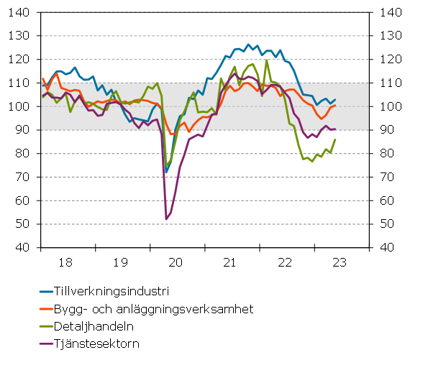
Företagen ser lite ljusare på framtiden
Konfidensindikatorer
Sektorerna i näringslivet, månadsvärden
Källa: Konjunkturinstitutet

Slide 18
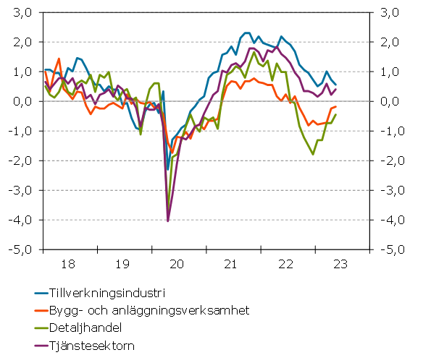
Företagen ser lite ljusare på framtiden och ser ut att vilja öka sin personalstyrka
Konfidensindikatorer
Sektorerna i näringslivet, månadsvärden
Anställningsplaner. Sektorerna i näringslivet, normaliserade nettotal, månadsvärden
Källa: Konjunkturinstitutet
Källa: Konjunkturinstitutet

Slide 19
Sysselsättningen växer
Sysselsättningsgrad 25−54 år
Procent av befolkningen, säsongsrensade kvartalsvärden
Källor: SCB och Konjunkturinstitutet.

Slide 20
Sysselsättningen växer och arbetslösheten sjunker
Sysselsättningsgrad 25−54 år
Procent av befolkningen, säsongsrensade kvartalsvärden
Arbetslöshet 25−54 år
Procent av arbetskraften, säsongsrensade kvartalsvärden
Källor: SCB och Konjunkturinstitutet.
Källor: SCB och Konjunkturinstitutet.

Slide 21
Arbetslösheten stiger i mindre omfattning än vid tidigare lågkonjunkturer
Arbetslöshet och jämviktsarbetslöshet. Procent av arbetskraften, säsongsrensade kvartalsvärden
Källor: SCB och Konjunkturinstitutet.

Slide 22
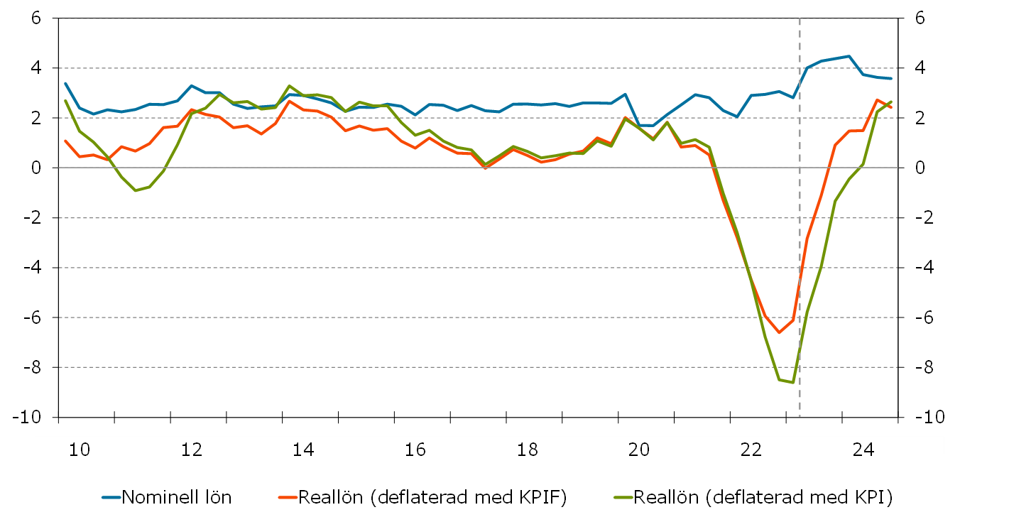
Två år med fallande reallön även om löneökningarna blir högre än tidigare år
Nominell och real lön, hela ekonomin. Årlig procentuell förändring, kvartalsvärden
Källor: Medlingsinstitutet, SCB och Konjunkturinstitutet

Slide 23
Inflationen exklusive energi blir hög hela 2023
Konsumentpriser
Årlig procentuell förändring, månadsvärden
Källor: SCB och Konjunkturinstitutet.

Slide 24
Inflationen exklusive energi blir hög hela 2023 - Riksbanken höjer styrräntan
Konsumentpriser
Årlig procentuell förändring, månadsvärden
Styrränta
Procent, månads- respektive kvartalsvärden
Källor: SCB och Konjunkturinstitutet.
Källor: Riksbanken, Macrobond och Konjunkturinstitutet.

Slide 25
Inflationen i linje med Riksbankens mål från juli-augusti 2023
KPIF framskriven med olika förändringstal. Årlig procentuell förändring, månadsvärden.
Källor: SCB och Konjunkturinstitutet.

Slide 26
Inflationen i linje med Riksbankens mål från juli-augusti 2023
KPIF framskriven med olika förändringstal. Årlig procentuell förändring, månadsvärden
Källor: SCB och Konjunkturinstitutet.

Slide 27
Risker till prognosen
Osäkert hur snabbt den höga inflationen mattas av
Osäkert hur mycket centralbankerna kommer att höja räntan, när första sänkningarna kommer, och hur redan genomförd penningpolitik påverkar realekonomin framöver.
Hur ser hushållen på sitt sparande?
Risk för ännu mer protektionism och geopolitiska spänningar i omvärlden

Slide 28

Prognosen i sammandrag
Årlig procentuell förändring respektive procent (KL mars)
 | Genomsnitt | 2022 | 2023 | 2024
Världens BNP | 3,5 | 3,4 (3,2) | 2,8 (2,6) | 2,8 (2,9)
BNP | 2,5 | 2,8 (2,6) | -0,4 (-0,6) | 1,4 (1,3)
Arbetslöshet¹ | 8,1 | 7,5 (7,5) | 7,5 (7,9) | 8,1 (8,2)
KPIF | 1,6 | 7,7 (7,7) | 6,1 (6,1) | 1,8 (1,7)
Timlön² | 3,2 | 2,7 (2,7) | 3,9 (3,6) | 3,9 (3,4)
Styrränta³ | 2,4 | 2,5 (2,5) | 3,75 (3,75) | 2,25 (1,75)
Strukturellt sparande⁴ | 0,0 | 0,0 (0,0) | 1,1 (1,2) | 0,1 (0,4)
Finansiellt sparande⁵ | -0,8 | 0,3 (0,6) | 0,0 (-0,1) | -0,8 (-1,0)
¹ Procent av arbetskraften. ² Konjunkturlöner. ³ Vid årets slut. ⁴ Procent av potentiell BNP. ⁵ Procent av BNP.
Anm: Genomsnitt för åren 1994-2021.

